Slide 1
Aufbau und Gliederung
Für eine Hausarbeit

Slide 2
Inhalt
Sinn und Zweck der Gliederung
Muster für die Gliederung
Einleitung
Hauptteil
  Begriffsbestimmungen und Definitionen
  Theorien und Konzepte
  Analyse
  Kritische Betrachtung und Diskussion
Fazit
Literaturverzeichnis
Eidesstattliche Erklärung

Slide 3
Sinn und Zweck der Gliederung
Die Gliederung dient als Überblick über den logischen Aufbau deiner Hausarbeit:
Deckblatt
Inhaltsverzeichnis
Einleitung
Hauptteil
Fazit
Literaturverzeichnis
Eidesstattliche Erklärung
Notes:
Eine Hausarbeit gliedert sich in der Regel in Einleitung, Hauptteil und Fazit. Zusätzlich zum Textteil beginnt eine Hausarbeit mit Deckblatt und Inhaltsverzeichnis. Sie schließt mit einem Literaturverzeichnis sowie häufig mit einer eidesstattlichen Erklärung ab.
Wichtig bei deinem Textteil ist, dass ein roter Faden erkennbar ist.

Slide 4
Der Textteil deiner Hausarbeit

Slide 5

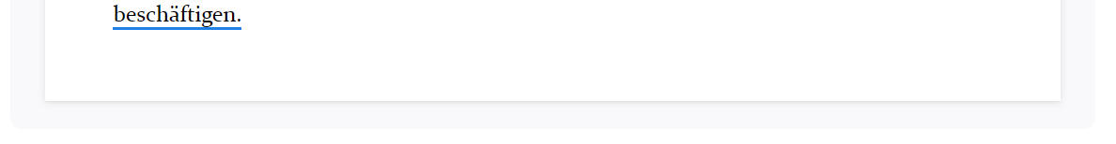
Muster für die Gliederung
Inhaltsverzeichnis
1 Einleitung
2 Begriffsdefinitionen
3 Theorien
3.1 Theorie A
3.2 Theorie B
4 Analyse
5 Kritische Betrachtung und Diskussion
6 Fazit
Literaturverzeichnis
Eidesstattliche Erklärung
Notes:
Wie genau deine Gliederung aussieht, hängt von deiner konkreten Aufgabenstellung sowie dem vorgegebenen Umfang ab.
So kann eine Gliederung zum Beispiel aussehen.

Slide 6
Einleitung
Die Einleitung besteht aus:
Vorstellung des Themas
Ziel der Hausarbeit
Aufbau der Hausarbeit
Die Einleitung macht in etwa 10 % (ca. 1–2 Seiten) der Hausarbeit aus.
Notes:
Die Einleitung muss den Leser auf den Inhalt der Hausarbeit neugierig machen. Dabei kann es hilfreich sein, einen persönlichen Bezug herzustellen oder auf aktuelle Ereignisse zu verweisen.

Slide 7
Hauptteil
Die Grundstruktur des Hauptteils gliedert sich in:
Begriffsbestimmungen und Definitionen
Theorien oder Konzepte
Analyse
Kritische Betrachtung und Diskussion
Der Hauptteil bildet in der Regel 80 % (ca. 12–13 Seiten) der Hausarbeit.
Notes:
Der Hauptteil ist der Kern deiner Hausarbeit. Hier präsentierst du deine Argumentation in logischer Reihenfolge.
Die genaue Struktur kann je nach Thema und Fragestellung unterschiedlich aussehen.
Die Grundstruktur sieht in der Regel so aus.
Je nachdem, ob deine Hausarbeit einen methodischen Teil hat oder rein theoretisch ist, können einige Gliederungspunkte wegfallen (z. B. Diskussion) oder zusätzliche dazukommen (z. B. Methodik).

Slide 8
Hauptteil
Begriffsbestimmungen und Definitionen
Definition und Erläuterung aller relevanten Begriffe
→ Vermeidung von Unklarheiten
Beispiel
Schreibst du deine Hausarbeit z. B. über Digitalisierung in Familienunternehmen, solltest du dich mit den Begriffen ‚Digitalisierung’ und ‚Familienunternehmen’ auseinandersetzen.
Notes:
Am Anfang deines Hauptteils solltest du die für die Hausarbeit relevanten Begriffe definieren und eingrenzen. Dadurch gehst du sicher, dass du die fachspezifischen Begriffe korrekt einsetzt und Unklarheiten vermeidest.

Slide 9
Hauptteil
Theorien und Konzepte
Grundlage deiner Argumentation
wichtig, sämtliche Informationen mit Quellen zu belegen
verwende einen einheitlichen Zitierstil
Notes:
Als Grundlage für deine Argumentation kannst du relevante Theorien und Konzepte im Hauptteil deiner Hausarbeit vorstellen.
Wichtig dabei ist, dass du alle verwendeten fremden Informationen mit einer Quellenangabe belegst. Verwende einen einheitlichen Zitierstil und liste alle Quellen in deinem Literaturverzeichnis auf. Andernfalls begehst du ein Plagiat.

Slide 10
Hauptteil
Analyse
logischer Aufbau deiner Argumentation
Betrachtung deiner Fragestellung aus verschiedenen Perspektiven
Bestärkung deiner Argumentation mit Fakten aus Quellen, Beispielen und Ergebnissen
Notes:
Baue die Argumentation deines Themas logisch auf und betrachte deine Problemstellung aus verschiedenen Perspektiven.
Bestärke deine Argumente mit Fakten aus Quellen, Beispielen und Ergebnissen, die du z. B. aus einer Fallstudie oder einem Experiment gewonnen hast.

Slide 11
Hauptteil
Kritische Betrachtung und Diskussion
Kritische Betrachtung deiner vorangegangenen Analyse
Diskussion deiner Ergebnisse
Notes:
Abschließend solltest du deine Analyse kritisch betrachten und deine Ergebnisse diskutieren.
Du kannst hier z. B. deine anfangs vorgestellten Konzepte und Theorien zu Hilfe nehmen.

Slide 12
Fazit
Das Fazit hat folgende Bestandteile:
präzise Zusammenfassung des Hauptteils
Erläuterung, inwiefern das Ziel erreicht wurde
keine neuen Informationen
Das Fazit macht ungefähr 10 % (ca. 1–2 Seiten) der Hausarbeit aus.
Notes:
Das Fazit rundet deine Hausarbeit ab. Im Fazit greifst du die zu Beginn präsentierte Fragestellung wieder auf und beantwortest sie.

Slide 13
Deckblatt
Dein Deckblatt sollte die folgenden Angaben enthalten:
Titel der Hausarbeit
Name und ggf. Logo der Hochschule
Name des Studiengangs, der Fakultät, sowie das Fachsemester
Name des Kurses oder Seminars
Name der betreuenden Lehrkraft
Dein Name und deine Kontaktdaten
Deine Matrikelnummer
Notes:
Das Deckblatt ist der erste Eindruck deiner Hausarbeit und sollte der Leserschaft daher die wichtigsten Informationen auf einen Blick liefern.

Slide 14
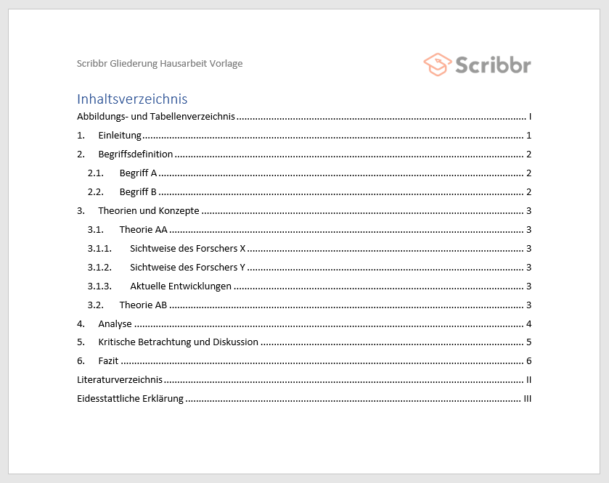
Inhaltsverzeichnis
Im Inhaltsverzeichnis werden sämtliche Kapitel und Unterkapitel aufgelistet.
Verzeichnisse und Anhänge können mit römischen Seitenzahlen versehen werden.
Die Einleitung startet mit der Seitenzahl 1.
Notes:
Im Inhaltsverzeichnis deiner Hausarbeit listest du alle Kapitel und Unterkapitel auf. Dadurch gibt es einen Überblick über die Gliederung deiner Hausarbeit.
Der Umfang deines Inhaltsverzeichnisses beträgt in etwa 1 Seite. Es befindet sich direkt nach dem Deckblatt deiner Hausarbeit.

Slide 15
Literaturverzeichnis
Mache zu jeder Quelle die folgenden Angaben:
Autorenschaft
Titel
Erscheinungsjahr und -ort
Verlag
ggf. herausgegeben von
Auflage
❗Achte auf einen einheitlichen Zitierstil.
Notes:
Im Literaturverzeichnis listest du alle von dir verwendeten Quellen auf. Achte darauf, dass du einen einheitlichen Zitierstil verwendest.

Slide 16
Eidesstattliche Erklärung
Mit der eidesstattlichen Erklärung versicherst du, ...
… deine Hausarbeit eigenständig und ohne fremde Hilfe verfasst zu haben.
… nur die von dir angegebenen Quellen verwendet zu haben.
❗Ort, Datum und Unterschrift nicht vergessen.
Notes:
Mit der eidesstattlichen Erklärung versicherst du, dass du deine Hausarbeit eigenständig und ohne fremde Hilfe verfasst hast und nur die von dir angegebenen Quellen verwendet wurden.
Die Vorlage für die eidesstattliche Erklärung findest du auf der Website der Hochschule.
Die eidesstattliche Erklärung kannst du als allerletzte Seite deiner Hausarbeit einfügen.
Da sie noch hinter dem Literaturverzeichnis steht, muss sie auch nicht im Inhaltsverzeichnis aufgeführt werden.
Wichtig ist, nicht zu vergessen, den Ort und das Datum anzugeben sowie die eidesstattliche Erklärung zu unterschreiben.

Slide 17
Schreibstil
Grundlagen des akademischen Schreibens:
Verwende eine abwechslungsreiche Sprache.
Nutze die aktive (anstatt der passiven) Form.
Vermeide lange Schachtelsätze.
Gliedere deine Hausarbeit in übersichtliche Unterkapitel und Absätze.
Notes:
Die genauen sprachlichen Vorgaben für deine Hausarbeit können je nach Kurs abweichen und sollten mit deiner Lehrkraft abgesprochen werden.
Dennoch ist es wichtig, die Grundlagen des akademischen Schreibens einzuhalten.

Slide 18
Empfohlene Ressourcen

Slide 19
Hi, wir sind Scribbr 👋
Wir sind ein 60-köpfiges Team in Amsterdam mit weltweit mehr als 500 Korrektoren und Korrektorinnen. Unser Ziel ist es, Studierenden dabei zu helfen, ihr Studium erfolgreich abzuschließen.
Dafür arbeiten wir jeden Tag an unseren Services:
Lektorat & Korrekturlesen
Plagiatsprüfung
Literatur-Generatoren
Wissensdatenbank
akademischer YouTube-Kanal

Slide 20
Diese Präsentation nutzen
Diese Präsentation kann frei genutzt werden, um Studierende mit allen wichtigen Informationen zum Aufbau und zur Gliederung der Hausarbeit zu versorgen. Folgendes ist gestattet:
diese Präsentation in der Vorlesung zeigen
Folien verändern oder löschen
diese Präsentation in gedruckter Form oder auf privaten Lernplattformen teilen (z. B. Moodle, Blackboard, Google Classroom etc.)
Wir bitten darum, Scribbr als Urheber für diese Ressource anzugeben.
Fragen oder Feedback? Schreiben Sie eine E-Mail an mandy@scribbr.com und wir melden uns bei Ihnen!

